Slide 1
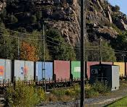
Terminalsystem och transportsystem inrikes
Järnväg
Långsamt transportslag i förhållande till vägtransporter
Lågt pris på transporten
Varor med lågt varuvärde
Långa avstånd
Stora volymer
Oflexibelt
Liten miljöpåverkan
Notes:
Terminal system and transport system domestically
Railway
Slow mode of transport in relation to road transport
Low price on transport
Goods with a low commodity value
Long distances
Big volumes
Inflexible
Small environmental impact

Slide 2






Transportsätten miljöpåverkan
1 ton gods 1 kg CO2
Flygtransport 1 km
Sjötransport 20 mil
Järnväg el 900 mil
Vägtransport 2 mil
Järnväg Diesel 50 mil
Notes:
Transport modes environmental impact

Slide 3
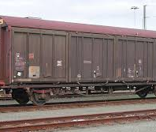
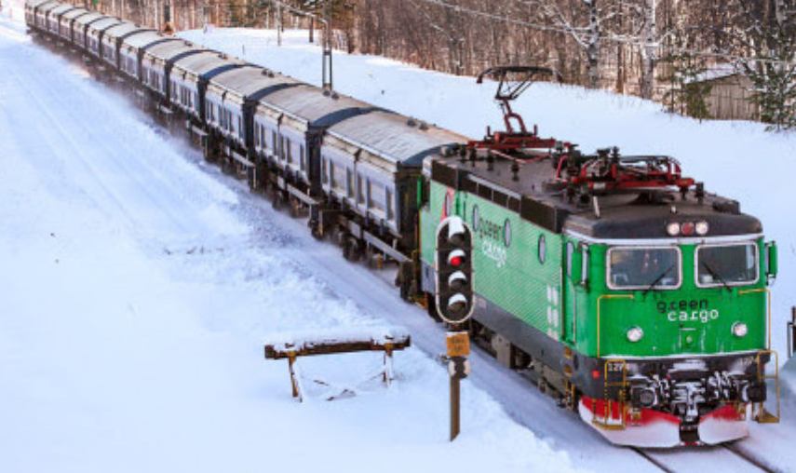
Terminalsystem och transportsystem inrikes
Vagnslast
Från dörr till dörr
Kräver stickspår
Flera varuägares vagnar i tågsättet
Systemtransport
Ett helt tågsätt
En varuägare
Notes:
Wagon load
From door to door
Requires stitch marks
Several goods owners' wagons in the train set
System transport
A whole train set
A commodity owner
Boliden Aitikgruvan i Gällivare till Rönnskärsverken i Skelleftehamn.

Slide 4

Terminalsystem och transportsystem inrikes
Multimodal transporter
Transportenheten byter transportslag
Pall, kartong
Tex från container till trailer
Intermodal transport
Lastbäraren byter transportslag
Järnvägstransport
Kombiterminal
Hamnar
Sjöcontainer
Trailers
Notes:
Multimodal transport
The transport unit changes the type of transport - Pallet, cardboard
Eg from container to trailer
Intermodal transport
The load carrier changes the mode of transport
Rail transport
Combi terminal
Ports
Sea container
Trailers

Slide 5
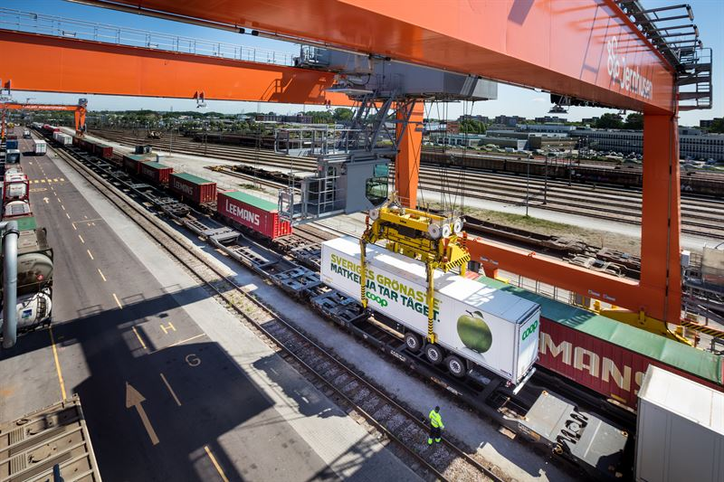
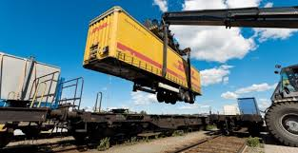
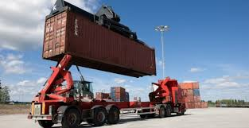
Terminalsystem och transportsystem inrikes

Slide 6
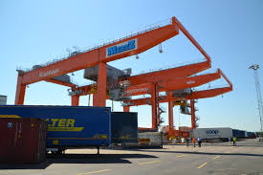
Terminalsystem och transportsystem inrikes
Kombitrafik
Göteborgs Hamn
70% av lossade containers
Vidare med tåg
70 avgångar per dygn
Malmö – Stockholm
Daglig avgång
Göteborg – Stockholm
4 avgångar per dag
Notes:
Combi traffic
Port of Gothenburg
70% of unloaded containers
Further by train
70 departures per day
Malmö – Stockholm
Daily departure
Gothenburg – Stockholm
4 departures per day

Slide 7
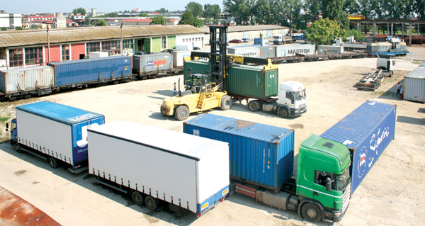
Terminalsystem och transportsystem inrikes
Kombiterminal - Torrhamn – Dryport
Inlandshamn
Tågskyttlar
Tullhantering
Containerdepot
Fördelar
Mindre trängsel
Stordriftsfördelar
Tidsbesparing
Miljöeffekt
Notes:
Combined terminal - Torrhamn – Dryport
Inland port
Train Shuttles
Customs handling
Container Depot
Benefits
Less congestion
Economies of scale
Time saving
Environmental effect

Slide 8
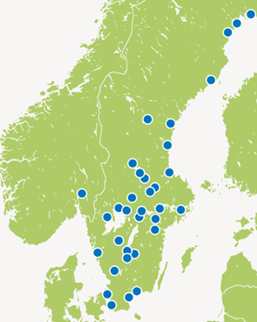

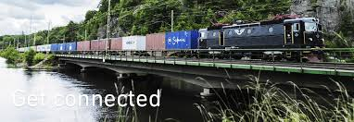
Terminalsystem och transportsystem inrikes
Hamnbanan
Railport Scandinavia
Notes:
Harbor line
Railport Scandinavia

Slide 9
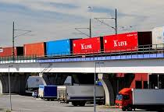
Terminalsystem och transportsystem inrikes
Tågpendel
Från Göteborgs Hamn
Railport of Scandinavia
8 tågaktörer
Greencargo
Real Rail, Vänerexpressen, GDL, SCT, Schenker, CFL , Ancotrans
Notes:
Train shuttle
From the Port of Gothenburg
Railport of Scandinavia
8 train actors
Greencargo
Real Rail, Vänerexpressen, GDL, SCT, Schenker, CFL, Ancotrans

Slide 10
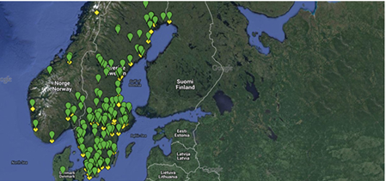
Terminalsystem och transportsystem inrikes
Green Cargo
Tågoperatör
Ägare: Svenska Staten
360 lok
5000 vagnar
Vagnslast
Vagnstyper
Tank
Öppen
”Godsfinka”
Systemtransporter
Helt tågset
Intermodala transporter
Notes:
Green Cargo
Train operator
Owner: Swedish State
360 locomotives
5000 wagons
Wagon load
Carriage types
Tank
Open
"Luggage van“
System transport
Complete train set
Intermodal transport

Slide 11
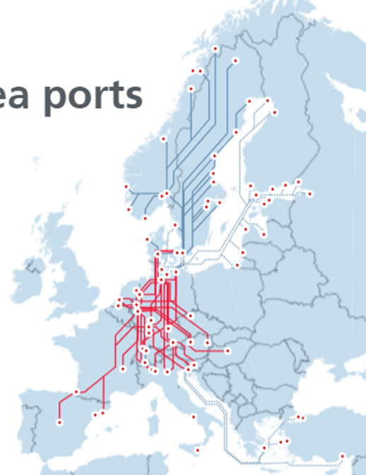

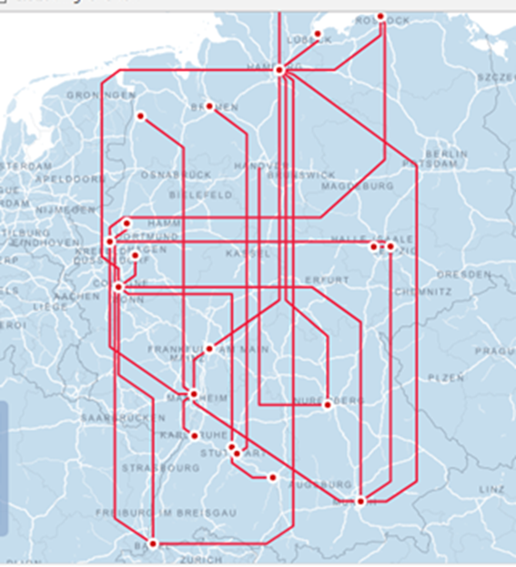

Slide 12
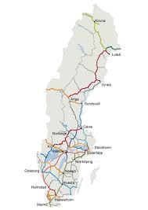
Terminalsystem och transportsystem inrikes
Nationella planen
Utbyggnad av kapacitet
Signalsystem
ERTMS
Förbättrade anslutningar
Hamnar
Kombiterminaler
Dubbelspår
Fyr spår
Notes:
The national plan
Expansion of capacity
Signal system
ERTMS
Improved connections
Ports
Combi terminals
Double track
Four tracks

Slide 13

Nationell godstransportstrategi
Regeringsbeslut 2018
Nationella godstransportrådet
Genomförandet av strategin
Strategins syfte
Effektiva, kapacitetsstarka och hållbara godstransporter
Nationell plan för transportsystemet 2018–2029
Trafikverket
Näringslivets godstransporter
Prioriterat område
Efterfrågan av godstransporter
Ökning med 2% per år tom 2040
Notes:
National freight transport strategy
Government decision 2018
National Freight Transport Council
Implementation of the strategy
The purpose of the strategy
Efficient, high-capacity and sustainable freight transport
National plan for the transport system 2018–2029
The Swedish Transport Administration
Business freight transport
Priority area
Demand for freight transport
Increase by 2% per year until 2040

Slide 14
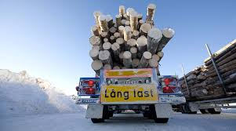
Nationell godstransportstrategi
Konkurrenskraftiga och hållbara godstransporter
Omställning till fossilfria transporter
Innovation, kompetens och kunskap
Nationell plan för transportsystemet 2018–2029
Notes:
National freight transport strategy
Competitive and sustainable freight transport
Transition to fossil-free transport
Innovation, competence and knowledge
National plan for the transport system 2018–2029

Slide 15
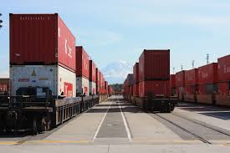
Nationell godstransportstrategi
Konkurrenskraftiga och hållbara godstransporter
Samordning och samarbete för ökad intermodalitet
Branschorganisationer
Trafikverket
Omlastningskostnader
Lokalisering av kombiterminaler
Innovativa lösningar
Kunskap
Jernhusen och Green Cargo
Transporteffektivitet
Längre och tyngre fordon
Fyllnadsgrad
Öppendata
Notes:
Competitive and sustainable freight transport
Coordination and cooperation for increased intermodality
Industry organizations
The Swedish Transport Administration
Transshipment costs
Location of combi terminals
Innovative solutions
Knowledge
Jernhusen and Green Cargo
Transport efficiency
Longer and heavier vehicles
Degree of filling
Open data

Slide 16
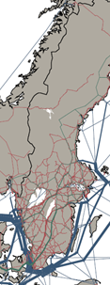
Nationell godstransportstrategi
Konkurrenskraftiga och hållbara godstransporter
Investeringar längs godsstråk
Godsstråk i EU:s Tent-T nätverk
Underhåll av järnvägen
Anslaget höjs
Göteborgs hamn
Förbättrad hamninfrastruktur
Arlandarådet
Navflygplats
Luftrum och infrastruktur för anslutande transporter
Notes:
Competitive and sustainable freight transport
Investments along freight lines
Freight lines in the EU's Tent-T network
Maintenance of the railway
The grant is increased
port of Gothenburg
Improved port infrastructure
The Arlanda Council
Hub airport
Airspace and infrastructure for connecting transport

Slide 17
GENOMGÅNG ÖVNING RUTTPLANERING

Slide 18
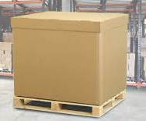
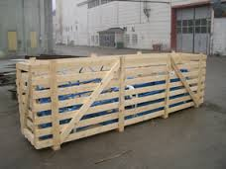
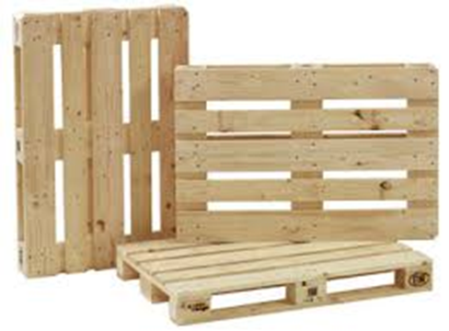
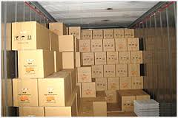
Transportenheter
Enhet som varor kan lastas i tex
Pall
Låda
Häck
Kartong
Fat
Funktion
Hålla samman godset
Vara bärande
Skyddande
Lastsäkring
Kolli
Samlingsnamn på samtliga typer av kolli
Notes:
Transport units
Unit that goods can be loaded into, e.g
Stool
Box
Hedge
Cardboard
Barrel
Feature
Keep the goods together
Be carrying
Protective
Load securing
Package
Collective name for all types of packages
So a package can be in any forms of container

Slide 19
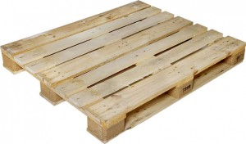
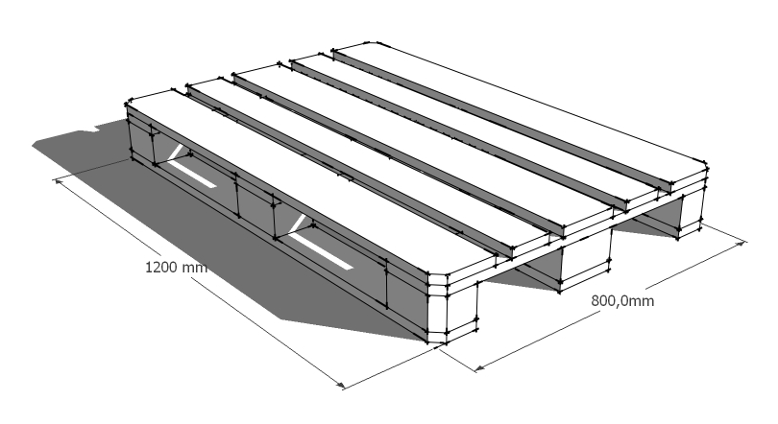
Transportenheter
1200mm
Pallar
EUR pall 1,2m x 0,8m
Sjöpall 1,2m x 1m
Europapallen
Poolsystem
Pallbyte
Halvpall
Pallens vikt
Ca 25kg
Pallens maxvikt
Ca 1200kg
1000mm
Notes:
Pallets
EUR pallet 1.2m x 0.8m
Sea pallet 1.2m x 1m
The European podium
Pool system
Pallet change
Half pallet
The weight of the pallet
About 25kg
The maximum weight of the pallet
About 1200kg

Slide 20
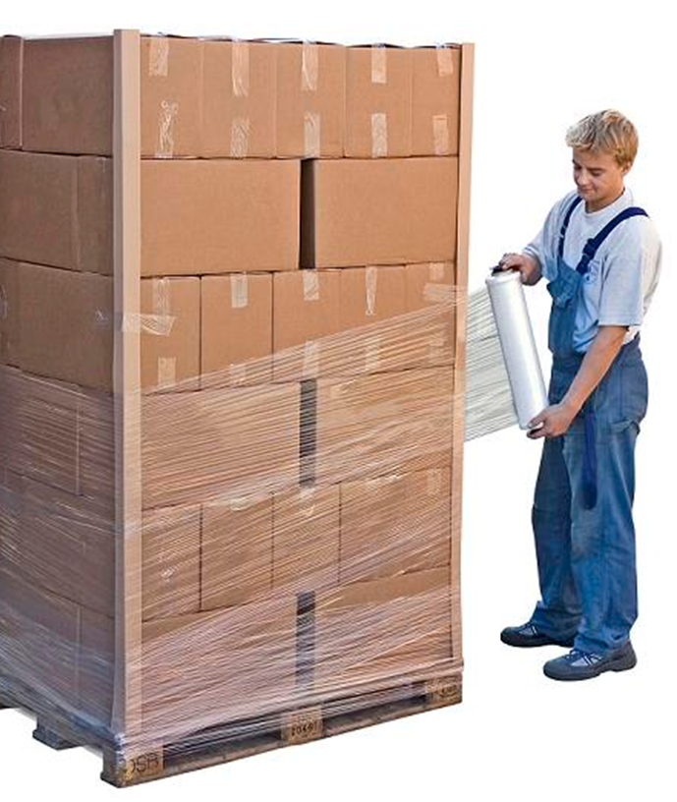
Transportenheter
Gods på pall
Fixeras
Band
Plastning
Kantskydd
Notes:
Goods on pallet
Fixed
Band
Plastering
Edge protection

Slide 21
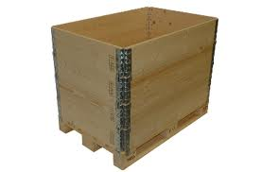
Transportenheter
Pallar med kragar
Oförpackat gods
Fördelar
Oregelbundet gods
Skydda godset
Reducerat hanteringsarbete
Notes:
Stools with collars
Unpackaged goods
Benefits
Irregular goods
Protect the goods
Reduced handling work

Slide 22
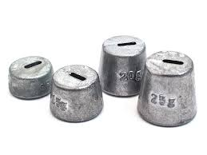
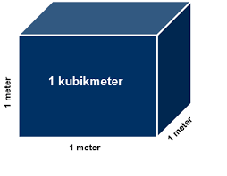
Antal kolli, vikt och volym
Betydelsen av vikt och volym
Planering av lasten i fordon
Viktbegränsning
Volymbegränsning
Fördelning av vikt i fordon
När transportören ska prissätta
Vikt
Volym
Eller både ock
Varuägarens önskemål
Vikt
Volym
Notes:
Number of parcels, weight and volume
The meaning of weight and volume
Planning the load in vehicles
Weight restriction
Volume limitation
Distribution of weight in vehicles
When the carrier has to price
Weight
Volume
Or both
The goods owner's wishes
Weight
Volume

Slide 23
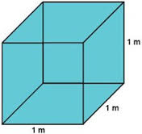
Antal kolli, vikt och volym
Godsfakta
Typ av kolli
Tex kartonger, pallar, lådor
Antal kolli
Hur många?
Godsets vikt
Vad godset väger?
Godset volym
Utrymmet för godset i lastbäraren
Tex i trailer eller container
Godsets och emballagets struktur
Var ska godset placeras i lastbäraren?
Hur ska godset placeras i lastbäraren?
Notes:
Goods facts
Type of package
E.g. cartons, pallets, boxes
Number of packages
How many?
The weight of the goods
What does the goods weigh?
Estate volume
The space for the goods in the cargo carrier
For example in a trailer or container
The structure of the goods and packaging
Where should the goods be placed in the cargo carrier?
How should the goods be placed in the load carrier?

Slide 24
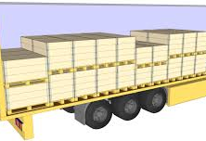
Antal kolli, vikt och volym
Transportörens vikt och volymberäkningsenheter
Vikt
Volym
Flakmeter
Pallplats
Notes:
Carrier weight and volume calculation units
Weight
Volume
Flat Loading Meter, FLM
Pallet Spaces, PPL

Slide 25
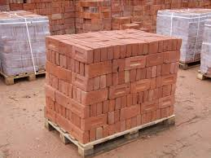
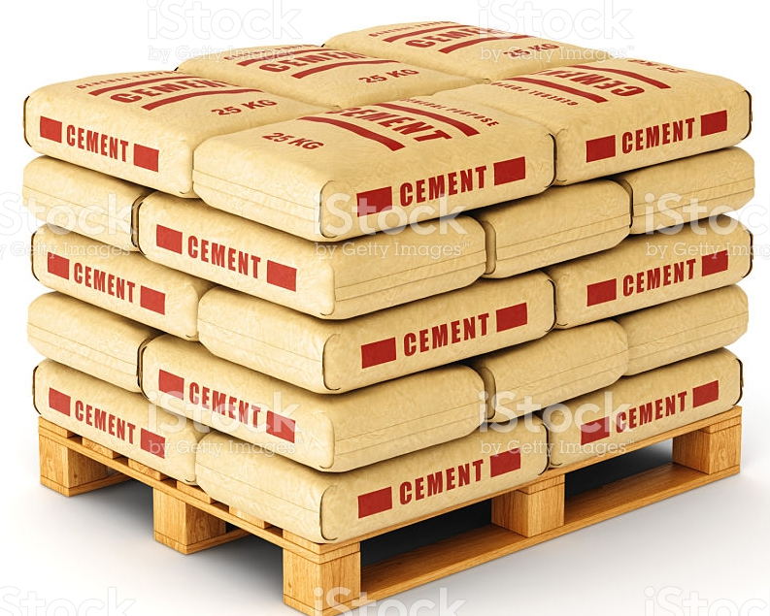
Antal kolli, vikt och volym
Tungt gods, dens gods
Liten volym
Hög vikt i förhållande till volym
Beräknas i kg
Verklig vikt, bruttovikt, den vikt vågen registerar
Att ta hänsyn till
Kan pallarna ställas på varandra?
Trycket på pallen i botten
Placering i fordonet
Viktfördelning i fordonet
Notes:
Heavy goods, its goods
Small volume
High weight in relation to volume
Calculated in kg
Actual weight, gross weight, the weight the scale registers
To take into consideration
Can the pallets be placed on top of each other?
The pressure on the pallet at the bottom
Placement in the vehicle
Weight distribution in the vehicle

Slide 26
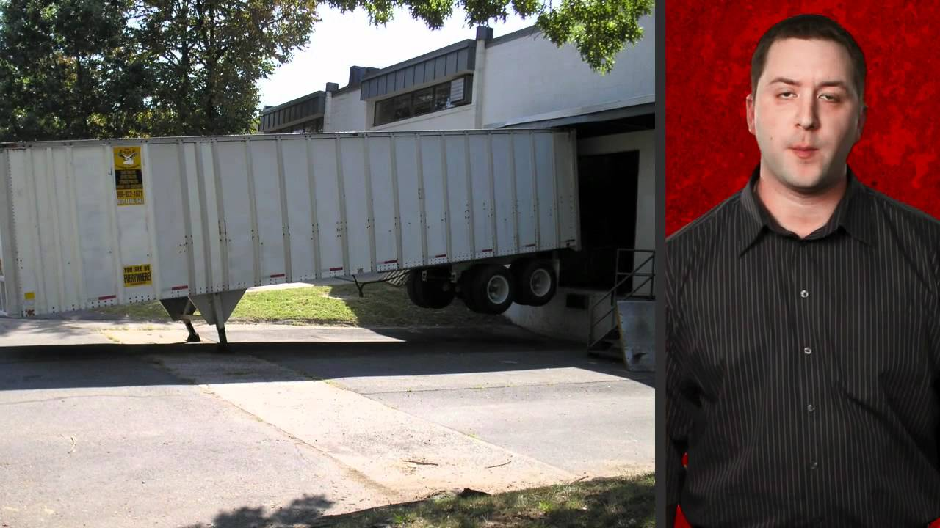
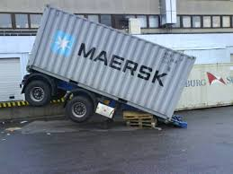
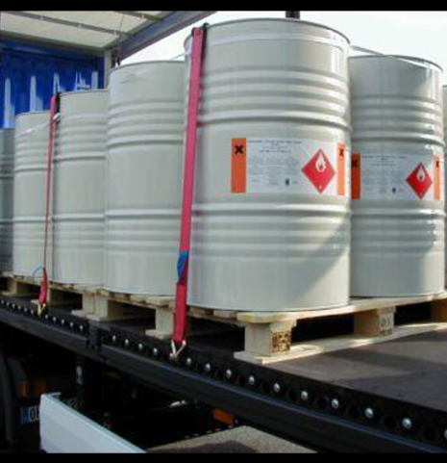
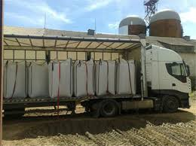
Tungt gods

Slide 27

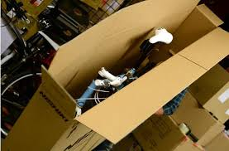
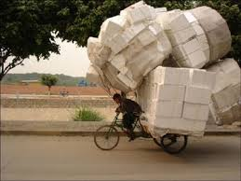
Vikt och volym
Volymgods
Stor volym
Liten vikt, i förhållande till volym
Beräknas i kubikmeter (m3)
Längd x bredd x höjd
Överlastningsbart
Godset kan lastas ovanpå annat gods
Notes:
Bulk goods
Large volume
Low weight, in relation to volume
Calculated in cubic meters (m3)
Length x width x height
Overloadable
The goods can be loaded on top of other goods

Slide 28
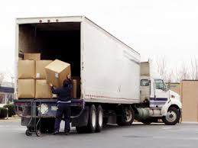
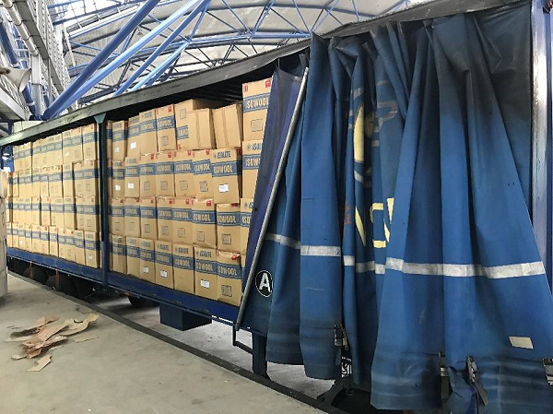
Volymgods

Slide 29
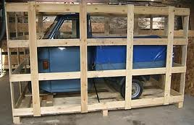
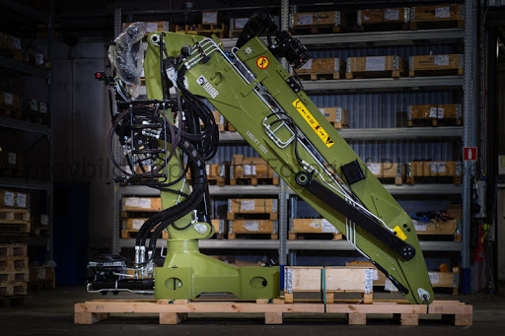
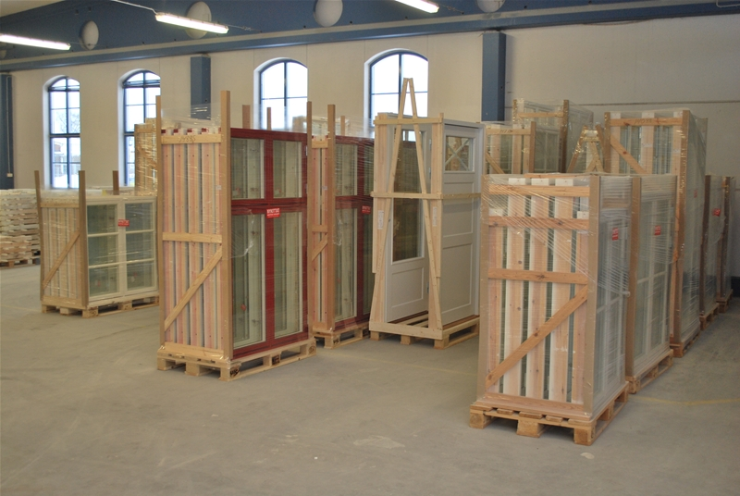
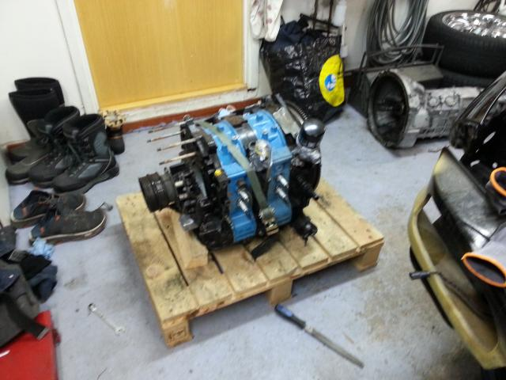
Vikt och volym
Flakmeter gods
Gods som kräver golvyta
Godset kan inte lastas ovanpå annat gods
Gods som inte kan staplas
Gods som inte har standardmått
Varuägaren betalar för hela lastutrymmet
Längdmeter på flaket med lastutrymmets fulla bredd och höjd
Notes:
Flat loading meter goods
Goods that require floor space
The goods cannot be loaded on top of other goods
Goods that cannot be stacked
Goods that do not have standard dimensions
The cargo owner pays for the entire cargo space
Length meters of the flatbed with the full width and height of the cargo area

Slide 30
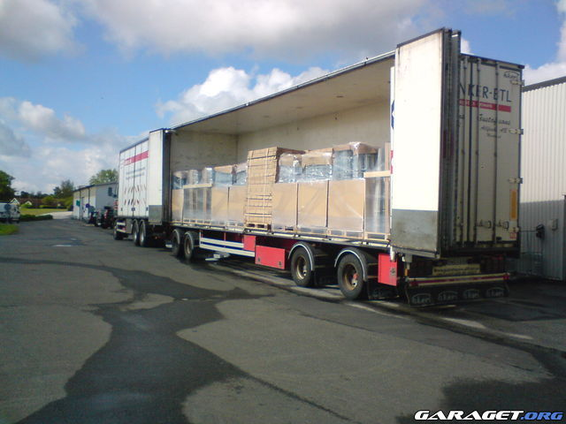
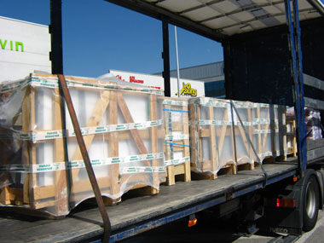
Flakmetergods FLM

Slide 31
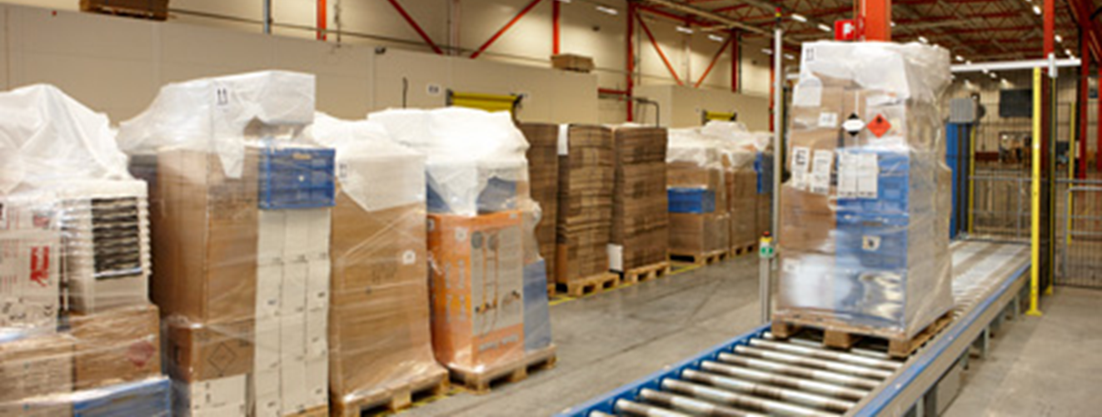
Pallplats PPL
Kunden betalar för
Golvytan för pallen 1,20 x 0,8
Hela utrymmet från golv till tak
Notes:
The customer pays for
Floor area for the pallet 1.20 x 0.8
The entire space from floor to ceiling

Slide 32
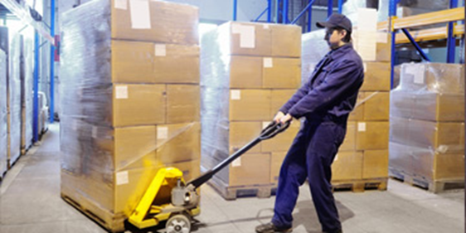
Pallplats PPL
Kunden betalar för
Golvytan för pallen 1,20 x 0,8
Hela utrymmet från golv till tak
Notes:
The customer pays for
Floor area for the pallet 1.20 x 0.8
The entire space from floor to ceiling

Slide 33
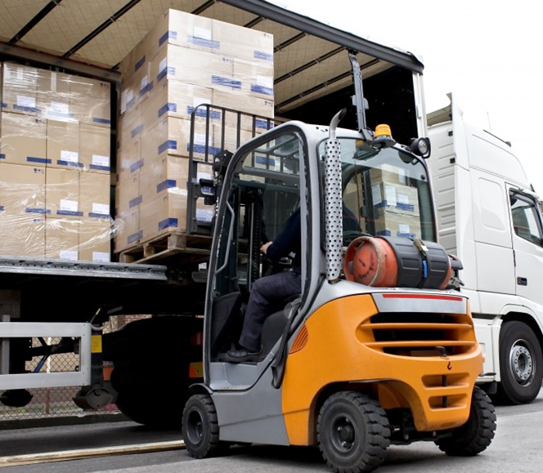
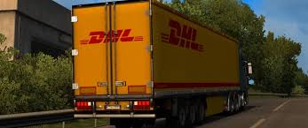
Pallplats PPL

Slide 34
Begrepp
PLL
PPL
PLTS
M3, KBM, CBM
FLM, LDM
KRT, CRT
RLE
RLS
DRM
IBC Behållare
HCK, CTE
KLI, CLI
Pall
Pallplats
Pallar, pallets
Kubikmeter, Cubikmeter
FLM, LDM = Flakmeter, Loadingmeter
Kartong, Carton
Rulle
Rullar, Reels
Drum, fat
Intermediate bulk container
Häck, Crate
Kolli, Colli
Används när en bokning från kund innehåller flera kollityper

Slide 35






Fyllnadsgrad
Fyllnadsgrad
Mäter hur effektivt lastbäraren/fordonet är lastat
Hög fyllnadsgrad
Effektiv lastning
Kombination av gods
Fyllnadsgrad i lastbärare
Transportören mäter lönsamhet/effektivitet
Gemensam nämnare
Omvandlar volym till vikt
Notes:
Degree of filling
Measures how efficiently the load carrier/vehicle is loaded
High degree of filling
Efficient loading
Combination of goods
Degree of filling in cargo carrier
The carrier measures profitability/efficiency
Common denominator
Converts volume to weight

Slide 36

Volymomräkning
Frakten
Den kostnad som varuägaren ska betala för transporten
Transportören kan ta betalt
Verkligt vikt
Volymvikten
Verkligt vikt/fysisk vikt
Vikten på godset när man ställer godset på vågen
Volymvikt
När volym räknas om till vikt
Fraktvikt
Den vikt som varuägaren ska betala frakt för
Alltid den högsta
Vikten
Volymen
Notes:
The shipping
The cost that the goods owner must pay for the transport
The carrier may charge
Really important
The volumetric weight
Actual weight/physical weight
The weight of the goods when placing the goods on the scale
Weight by volume
When volume is converted to weight
Shipping weight
The weight for which the goods owner must pay shipping
Always the highest
The weight
The volume

Slide 37
Exempel på volymomräkning till vikt inrikes vägtransporter
Notes:
Volume Calculation Weight by volume
1 Cubic Meter, M3 280 kg
1 Flat Loading Meter, FLM 1950 kg
Length x Width / Flat Width (2.4)
1 Pallet Place, PPL 780 kg
1.2m x 0.8 m / 2.4 = 0.4 FLM

Slide 38
Vikt, volym och fraktvikt
Ex 1 Vikt eller kubikmeter
1 pll vikt 150kg volym 1m3
Volymvikten 1m3 = 280kg
Den högsta vikten av verkligt vikt och volymvikt
Fraktvikten = 280kg
Den vikt kunden ska betala frakt för
Ex 2 Vikt eller kubikmeter
1 pll vikt 500kg volym 1m3
Volymvikten 1 m3 = 280kg
Den högsta vikten av verkligt vikt och volym vikt
Den verkliga vikten 500kg
Fraktvikten = 500kg
Den vikt kunden ska betala frakt för
Ex 3 Vikt eller kubikmeter
1 pll vikt 175kg volym 1,2m3
1,2m3 x 280kg = 336kg
Volymvikten = 336kg
Den högsta vikten av verkligt vikt och volymvikt
Fraktvikten = 336kg
Den vikt kunden ska betala frakt för
Ex 4 Vikt eller kubikmeter
3 plts vikt 726kg volym 1,8m3
1,8 m3 x 280kg = 504kg
Volymvikten 504kg
Den högsta vikten av verkligt vikt och volym vikt
Den verkliga vikten 726kg
Fraktvikten = 726kg
Den vikt kunden ska betala frakt för
Notes:
Weight or cubic meters
1 pll weight 150kg, volume 1m3
Volume weight 1m3 = 280kg
The highest weight of actual weight and volumetric weight
Shipping weight = 280kg
The weight the customer must pay shipping for
Weight or cubic meters
1 pll weight 500kg, volume 1m3
Volume weight 1 m3 = 280kg
The highest weight of actual weight and volume weight
The real weight 500kg
Shipping weight = 500kg
The weight the customer must pay shipping for
Weight or cubic meters
1 pll weight 175kg, volume 1.2m3
1.2m3 x 280kg = 336kg
Volume weight = 336kg
The highest weight of actual weight and volumetric weight
Shipping weight = 336kg
The weight the customer must pay shipping for
Weight or cubic meters
3 plts weight 726kg, volume 1.8m3
1.8 m3 x 280 kg = 504 kg
Volume weight 504kg
The highest weight of actual weight and volume weight
The real weight 726kg
Shipping weight = 726kg
The weight the customer must pay shipping for

Slide 39
Vikt, volym och fraktvikt
Formel för att beräkna flakmeter
Godsets
Längd x Bredd / flakets bredd 2,4m
Ex 5 Vikt eller flakmeter flm
1 kolli med måtten
Längd 1,3m
Bredd 0,9m
Vikt 500kg
1,3 x 0,9 / 2,4 = 0,488 flm
Volym vikten = 0,488 x 1950 = 952kg
Volymvikten är högre än godsets verkliga vikt
Fraktvikten = 952kg
Den vikt kunden ska betala frakt för
Notes:
Formula for calculating flat meters
Estates
Length x Width / width of the flatbed 2.4m
5. Weight or flat meter etc
1 package with the dimensions
Length 1.3m
Width 0.9m
Weight 500kg
1.3 x 0.9 / 2.4 = 0.488 flm
Volume weight = 0.488 x 1950 = 952kg
The volumetric weight is higher than the actual weight of the goods
Shipping weight = 952kg
The weight the customer must pay shipping for

Slide 40
Vikt, volym och fraktvikt
Pallplats
Eur pallens mått
1,2m längd
0,8m m bred
Utgångspunkt fordonets antal pallplatser
Ex 6
Fordonet har 33 ppl.
Kund 1
13 ppl
Kund 2
20 ppl
13 ppl + 20 ppl = 33 ppl
Fordonet är fullt
Notes:
Podium place
Eur pallet dimensions
1.2m length
0.8mm wide
Starting point, the vehicle's number of pallet spaces
Example 6
The vehicle has 33 ppl.
Customer 1
13 ppl
Customer 2
20 ppl
13 ppl + 20 ppl = 33 ppl
The vehicle is full

Slide 41
Vikt, volym och fraktvikt
PPL och flakmeter hänger ihop
Vad innebär fordonets antal ppl i flakmeter?
Hur många flaketer är en eurpll?
1,2m längd
0,8m bred
Formeln för flakmeter
Längd x bredd / flakets bredd, 2,4m
1,2 x 0,8 / 2,4 = 0,4 flm
Varje ppl motsvara 0,4 flm
Notes:
PPL and FLM are related
What does the vehicle's number of ppl in flatbed meters mean?
How many flatbeds is a eurpll?
1.2m length
0.8m wide
The formula for flat meters
Length x width / width of the flatbed, 2.4m
1.2 x 0.8 / 2.4 = 0.4 flm
Each ppl corresponds to 0.4 flm

Slide 42
Vikt, volym och fraktvikt
Ex 7
Fordonet 13,6 m trailer
Kund 1
13 ppl
Hur många flakmeter?
13 x 0,4 = 5,2 flm
Kund 2
20 ppl
Hur många flakmeter?
20 x 0,4 = 8 flm
5,2 flm + 8 flm = 13,2 flm
Notes:
Example 7
The vehicle 13.6 m trailer
Customer 1
13 ppl
How many flat meters?
13 x 0.4 = 5.2 flm
Customer 2
20 ppl
How many flat meters?
20 x 0.4 = 8 flm
5.2 flm + 8 flm = 13.2 flm

